Slide 1
Мішане з’єднання провідників фізика 8 клас
18.03.2021 р.

Slide 2
Методичний коментар
Матеріал сьогоднішнього уроку відсутній у підручнику!
Опрацюйте презентацію
Основну теорію про мішане з’єднання та одну із задач запишіть у зошит
Спробуйте самі аналогічно розв’язати задачі
Домашнє завдання :вивчіть новий матеріал,
Параграф 32 –повторіть, вправа 32 (на вибір)

Slide 3
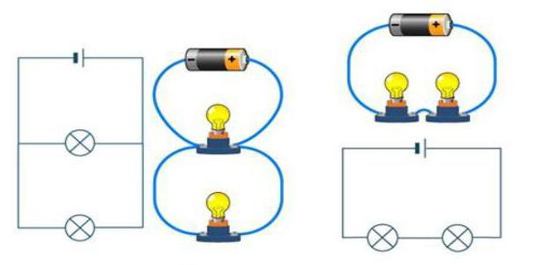
Ми знаємо, що існує два види з'єднання: послідовне і паралельне
послідовне
паралельне

Slide 4
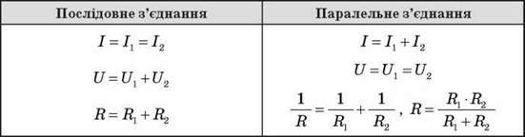
Закони послідовного з'єднання сила струму є однаковою!!!

Slide 5
Закони паралельного з'єднання напруга є однаковою!!!!!

Slide 6
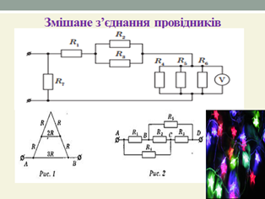
Але в житті найчастіше використовують мішане з'єднання
Мішаним з’єднанням резисторів називається поєднання послідовного і паралельного з’єднань

Slide 7
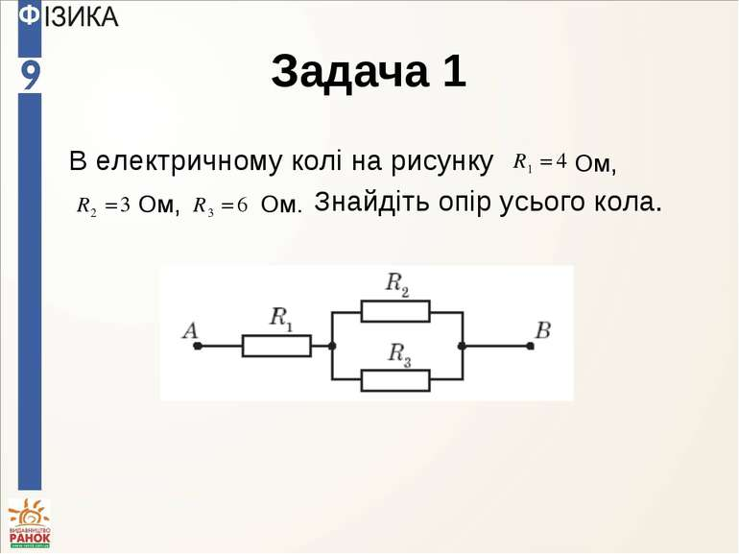
Задача 1
Розв'язання на наступному слайді

Slide 8

Спочатку знайдемо загальний опір 2 і 3 резисторів.
Позначимо його R₂₃
2 і 3 резистори з'єднані паралельно, отже,
Звідси R₂₃=2 Ом
До 2 і 3 резисторів приєднаний 1 резистор послідовно, отже загальний опір R
R=R₁+R₂₃=4 Ом+ 2 Ом= 6 Ом

Slide 9
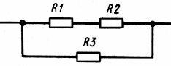
Задача 2
Три резистори опорами R₁= 3 Ом, R₂=4 Ом, R₃=5 Ом з'єднані так, як показано на рисунку. Знайти загальний опір даного з'єднання
Розв'язання на наступному слайді

Slide 10



R₁= 3 Ом,
R₂=4 Ом,
R₃=5 Ом
Спочатку знайдемо загальний опір 1 і 2 резисторів.
Вони з'єднані послідовно, отже
R₁₂=R₁+ R₂=3 Ом +4 Ом=7 Ом
До 1 і 2 резисторів приєднаний 3 резистор паралельно, отже загальний опір R

Slide 11
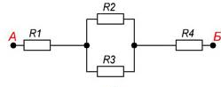
Задачі для самостійного розв'язання
Задача 1
Знайти загальний опір з'єднання, якщо
R₁= 7 Ом, R₂=8 Ом R₃= 24 Ом R₄= 15 Ом

Slide 12
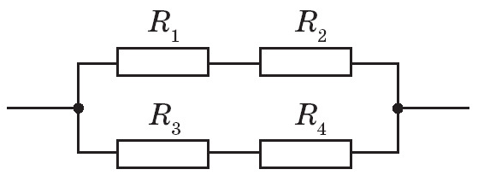
Задачі для самостійного розв'язання
Задача 2
Знайти загальний опір з'єднання, якщо
R₁= 20 Ом, R₂=30 Ом R₃= 10 Ом R₄= 30 Ом

